Slide 1

Licenze
Alessandro Manucci

Slide 2
Cosa Sono?
Le licenze software sono accordi legali tra l'utente e il detentore dei diritti del software che stabiliscono i termini e le condizioni per l'uso del software.

Slide 3
A COSA SERVONO?
Le licenze software servono a regolare l'uso, la distribuzione e la modifica del software.
Forniscono un quadro legale che definisce i diritti dell'utente rispetto al software e stabilisce le condizioni d'uso, contribuendo a proteggere i diritti d'autore del creatore e a evitare controversie legali.

Slide 4


LA scelta di una licenza software è una decisione importante che influenzerà come gli altri possono utilizzare, modificare e distribuire il tuo software. È QUINDI FONDAMENTALE SCEGLIERE LA LICENZA Più ADEGUATA ALLE NOSTRE ESIGENZE.
Come scegliere?

Slide 5
Contribuire ad un Progetto già esistente
Quando apportate modifiche a un progetto già esistente, si consiglia di pubblicare le versioni modificate con la stessa licenza del progetto originale.
Collaborare con i responsabili del progetto è positivo, e rilasciare modifiche con un'altra licenza può spesso complicare la cooperazione. Si dovrebbe optare per questa scelta solo in situazioni eccezionali in cui è fortemente giustificabile.
Un caso in cui usare una licenza diversa è giustificabile è quando vengono effettuate modifiche sostanziali ad un progetto rilasciato sotto una licenza non copyleft.
Se la versione da voi creata è notevolmente più utile rispetto all'originale, è comprensibile rilasciarla sotto una licenza copyleft.

Slide 6

software
generalmente quando lavoriamo su un software è consigliato utilizzare una licenza copyleft. Le licenze copyleft ci permettono di rendere un programma (o altro lavoro) libero ed imporre che tutte le modifiche e versioni estese del programma siano anch'esse software libero.
quando apportate modifiche a un progetto Per la maggior parte dei programmi, è consigliato l'utilizzo della versione più recente della GNU General Public License (GPL) per i vostri progetti.

Slide 7

Utilizzo della licenza gpl
Un esempio di progetto che utilizza la Licenza GNU General Public License (GPL) è il kernel Linux.
Il kernel Linux, uno dei più riusciti esempi di software open source, costituisce il nucleo dei sistemi operativi della famiglia di Linux ovvero le distribuzioni Linux.
distribuito sotto la GPL, che promuove il software libero, garantendo agli utenti le libertà di eseguire, studiare, modificare e condividere il software.

Slide 8
vantaggi nell’utilizzo di una licenza gpl
È una licenza copyleft forte che include numerose salvaguardie per le libertà degli utenti, appropriata per ogni tipo di software. Inoltre questa licenza offre tanti altri vantaggi tra cui:
Libertà del software: La GPL è una licenza progettata per garantire la libertà del software. Impone che qualsiasi opera derivata del software sotto GPL debba anch'essa essere distribuita con la stessa licenza, assicurando che il codice sorgente sia sempre accessibile e modificabile.
Prevenzione dell'appropriazione proprietaria: La GPL impedisce che il software venga trasformato in un prodotto proprietario. Se qualcuno modifica un software rilasciato con licenza GPL, è obbligato a distribuire le modifiche con la stessa licenza GPL.
Kù
Garanzia di accesso al codice sorgente: La GPL richiede che il codice sorgente sia reso disponibile insieme al software. Ciò significa che gli utenti hanno accesso completo al codice sorgente.
Innovazione aperta: La GPL può incentivare l'innovazione aperta, incoraggiando gli sviluppatori a condividere idee e miglioramenti senza restrizioni proprietarie

Slide 9
svantaggi nell’utilizzo di una licenza gpl
Sebbene sia un licenza ottima e affidabile, nell’utilizzo della gpl, si può incombere in alcuni svantaggi:
Scarsa Compatibilità con Altre Licenze: La GPL può essere considerata incompatibile con alcune altre licenze. Ad esempio, se si desidera incorporare del software GPL in un progetto con una licenza più restrittiva, potrebbero sorgere problemi di compatibilità.
Obbligo di Rilascio del Codice Sorgente: Uno degli aspetti distintivi della GPL è l'obbligo di rilasciare il codice sorgente delle modifiche apportate al software sotto la stessa licenza GPL. Questo può essere considerato uno svantaggio da parte di coloro che desiderano mantenere le modifiche proprietarie.
Kù
Complessità nella Gestione delle Licenze Derivate: La GPL richiede che il software derivato sia anch'esso distribuito sotto la stessa licenza. Questo può rendere complessa la gestione delle licenze, specialmente in ambienti in cui si utilizzano diverse licenze per software diversi.

Slide 10
Piccoli programmi
Usare il copyleft per un programma di piccole dimensioni non è sempre la scelta migliore.
Abbiamo vari motivi per cui poterebbe non essere la scelta migliore:
Inconveniente nell'applicazione: Accertarsi che un programma di piccole dimensioni sia sempre distribuito con una copia della licenza può diventare un compito oneroso e poco pratico.
Flessibilità di utilizzo: Per software molto piccoli, è possibile che l'autore desideri concedere una maggiore flessibilità agli utenti, ad esempio permettendo loro di incorporare il codice in progetti proprietari senza vincoli eccessivi.
1
j
Benefici della condivisione e modifica: Il copyleft, come la licenza GPL, impone che le opere derivate di un software siano distribuite con la stessa licenza.
Questo promuove la condivisione e la modifica del codice sorgente da parte della comunità.
Tuttavia, in programmi molto brevi e semplici, la complessità del codice potrebbe non richiedere una collaborazione estesa o modifiche frequenti, riducendo così i benefici pratici della condivisione.

Slide 11

Piccoli programmi
Per questi piccoli programmi è consigliata una Licenza Apache 2.0. una licenza non copyleft che ha il beneficio di impedire a contributori e distributori di sporgere denuncia per aver infranto dei brevetti.
Questo non rende il software immune alle minacce dei brevetti (una licenza non ha questo potere), ma previene coloro che detengono i brevetti dal creare “esche” che consistono nel rilasciare il software sotto termini liberi a condizione di accettare dei termini non liberi nella licenza del brevetto.

Slide 12

Utilizzo della licenza apache
Un esempio di un progetto che utilizza la Licenza Apache è il framework Apache Hadoop. Apache Hadoop è un framework di software open source progettato per la gestione e l'elaborazione distribuita di grandi set di dati su cluster di computer. Questo framework è stato sviluppato da Apache Software Foundation ed è distribuito sotto la Licenza Apache.
La Licenza Apache è stata scelta per Hadoop per diversi motivi, tra cui la sua permissività che consente una vasta libertà di utilizzo, modifica e distribuzione. Questo ha facilitato l'adozione di Hadoop in una varietà di contesti, dai progetti open source alle implementazioni in ambienti aziendali.

Slide 13
vantaggi nell’utilizzo di una licenza apache
Libertà d'Uso: La licenza Apache è permissiva e consente un'ampia libertà d'uso. Puoi utilizzare, modificare e distribuire il software in progetti open source o proprietari senza dover necessariamente rilasciare il tuo codice sorgente sotto la stessa licenza.
Compatibilità con Altre Licenze: La Apache License è progettata per essere compatibile con molte altre licenze open source, permettendo di combinare software distribuito con licenze diverse senza problemi legali.
La Licenza Apache offre diversi vantaggi che la rendono attraente per molte comunità e progetti software:
Libertà d'Uso: Licenza Non-Reciproca: A differenza di alcune licenze copyleft come la GPL, la Apache License non richiede che le opere derivate siano distribuite con la stessa licenza.
K
Licenza Non-Reciproca: A differenza di alcune licenze copyleft come la GPL, la Apache License non richiede che le opere derivate siano distribuite con la stessa licenza. Ciò offre una maggiore flessibilità agli sviluppatori che vogliono incorporare il software in progetti con licenze diverse.
Versatilità: La Licenza Apache è adatta per progetti di varie dimensioni e natura, dai progetti più piccoli agli ambienti più complessi e commerciali. Questa versatilità la rende adatta a una vasta gamma di contesti.

Slide 14
svantaggi nell’utilizzo di una licenza apache
Sebbene sia un licenza ottima e affidabile, nell’utilizzo della gpl, si può incombere in alcuni svantaggi:
Non copyleft: la licenza Apache non è così restrittiva come AGPL o GPL, il che significa che le modifiche al software non devono necessariamente essere rese disponibili alla comunità. Ciò può portare a una mancanza di trasparenza.
Richiesta di Inclusione di Nota di Copyright e Disclaimer: La licenza Apache richiede che venga inclusa una nota di copyright e un disclaimer di garanzia in tutte le copie distribuite del software. Questo può essere visto come un obbligo aggiuntivo rispetto a licenze più permissive.
Kù
Richiesta di Segnalazione delle Modifiche: Anche se la Licenza Apache non richiede il rilascio del codice sorgente delle modifiche, richiede la segnalazione delle modifiche apportate al software. Alcuni sviluppatori potrebbero preferire licenze che non impongano alcun obbligo di segnalazione.

Slide 15
Altri dati usati dai programmi
Nel caso in cui vi ritrovaste a dover implementare alcune parti aggiuntive al vostro progetto, come ad esempio icone, parte grafica, font e dati geografici.
se state aggiungendo queste features ad un progetto software allora, il consiglio più grande sarà quello di rilasciare le modifiche sotto la stessa licenza del software.
Tuttavia nel caso non fosse così, il consiglio sarebbe quello di virare su altre licenze.
ad esempio una licenza ottima per progetti non incentrati sul software, ma incentrati sull’arte e sullo spettacolo è l’insieme delle licenze creative commons.
Per scegliere al meglio basterà recarsi sul sito:
https://chooser-beta.creativecommons.org/

Slide 16
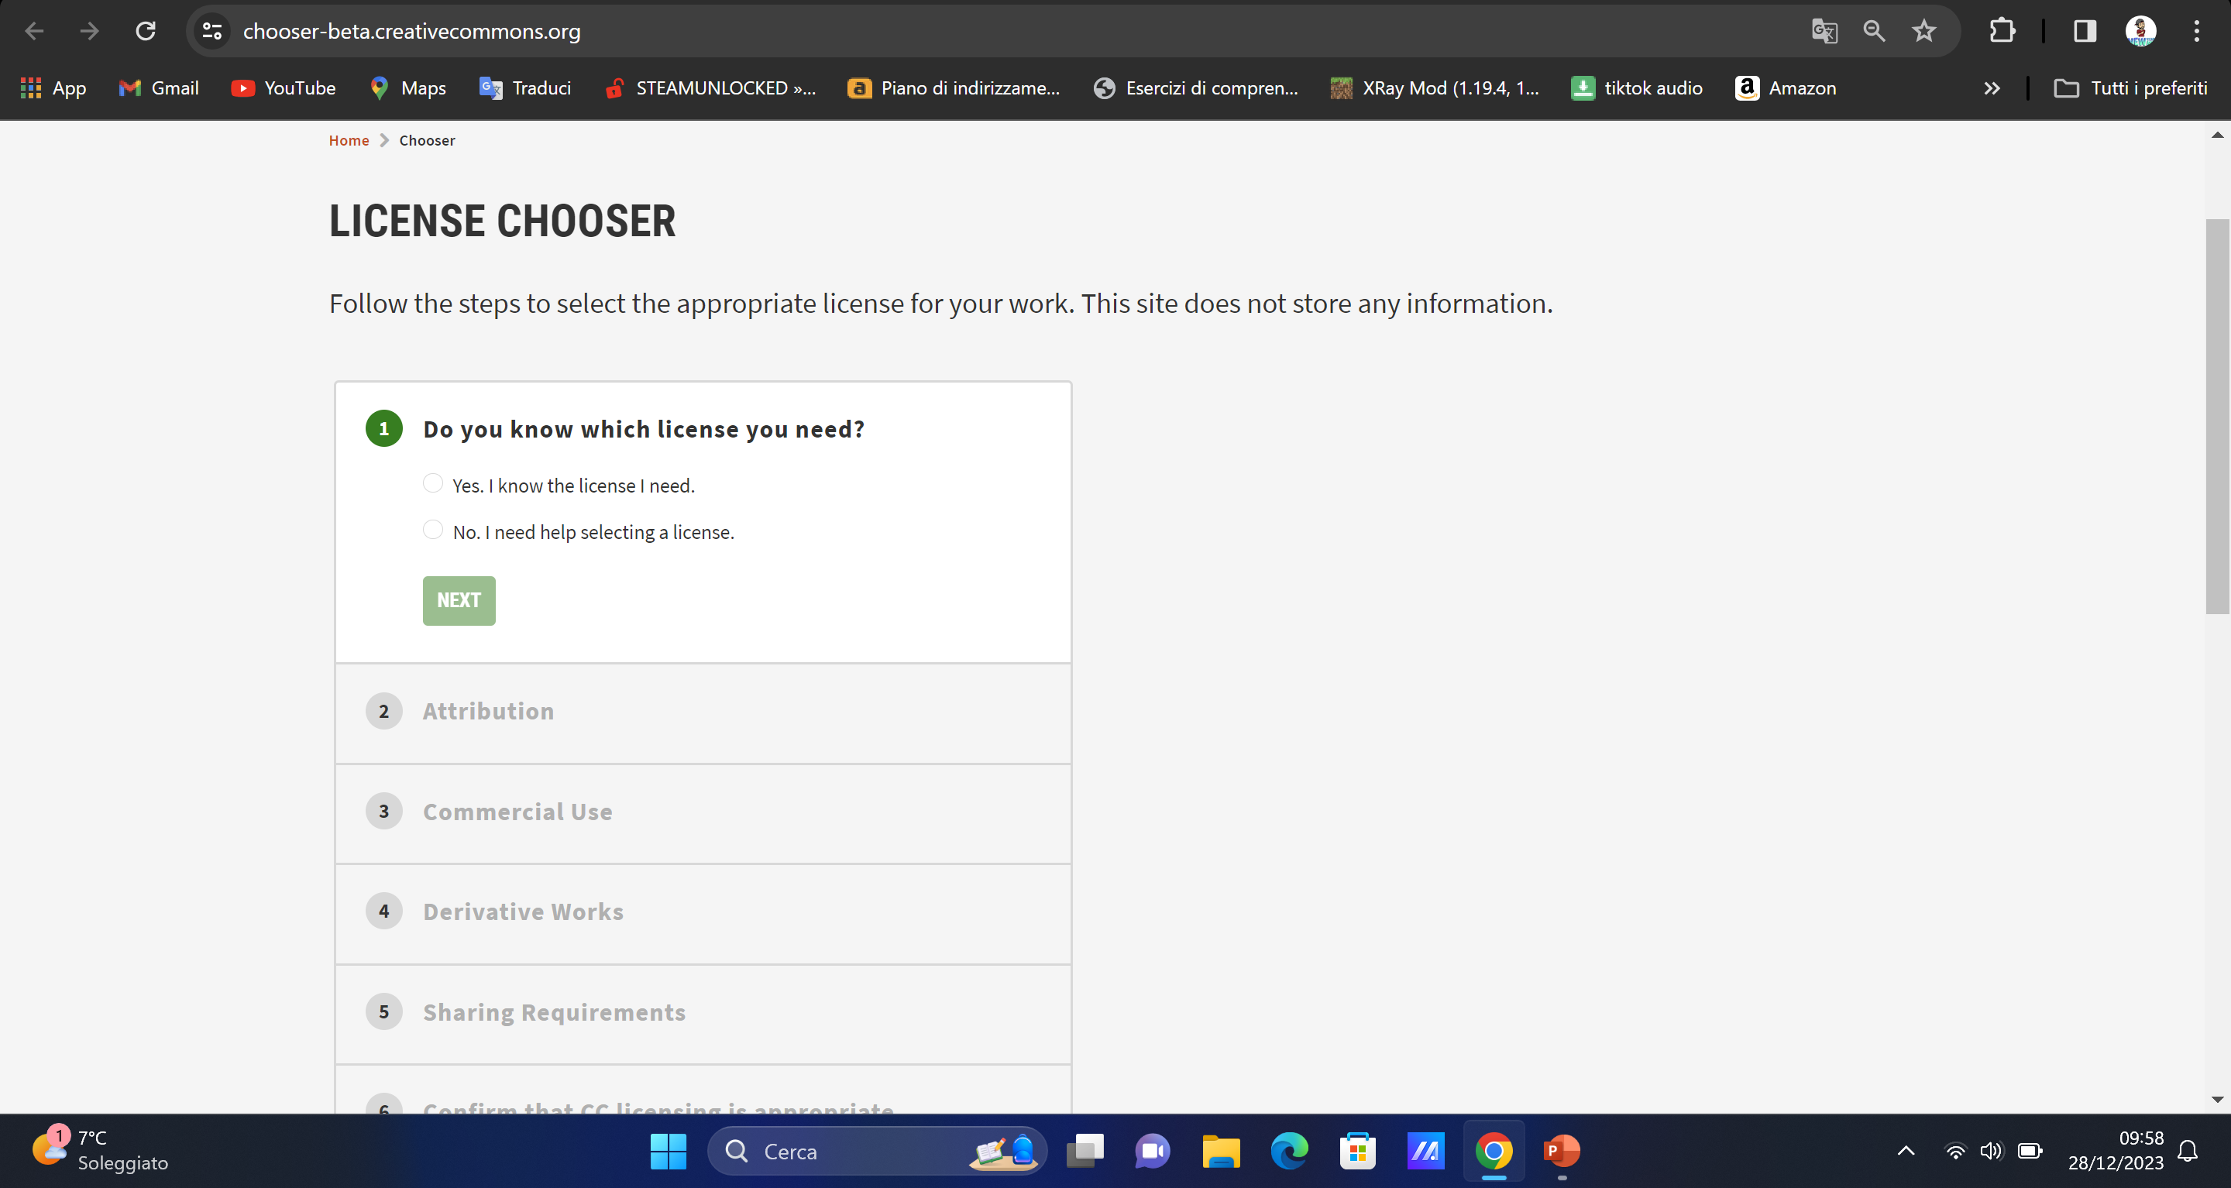
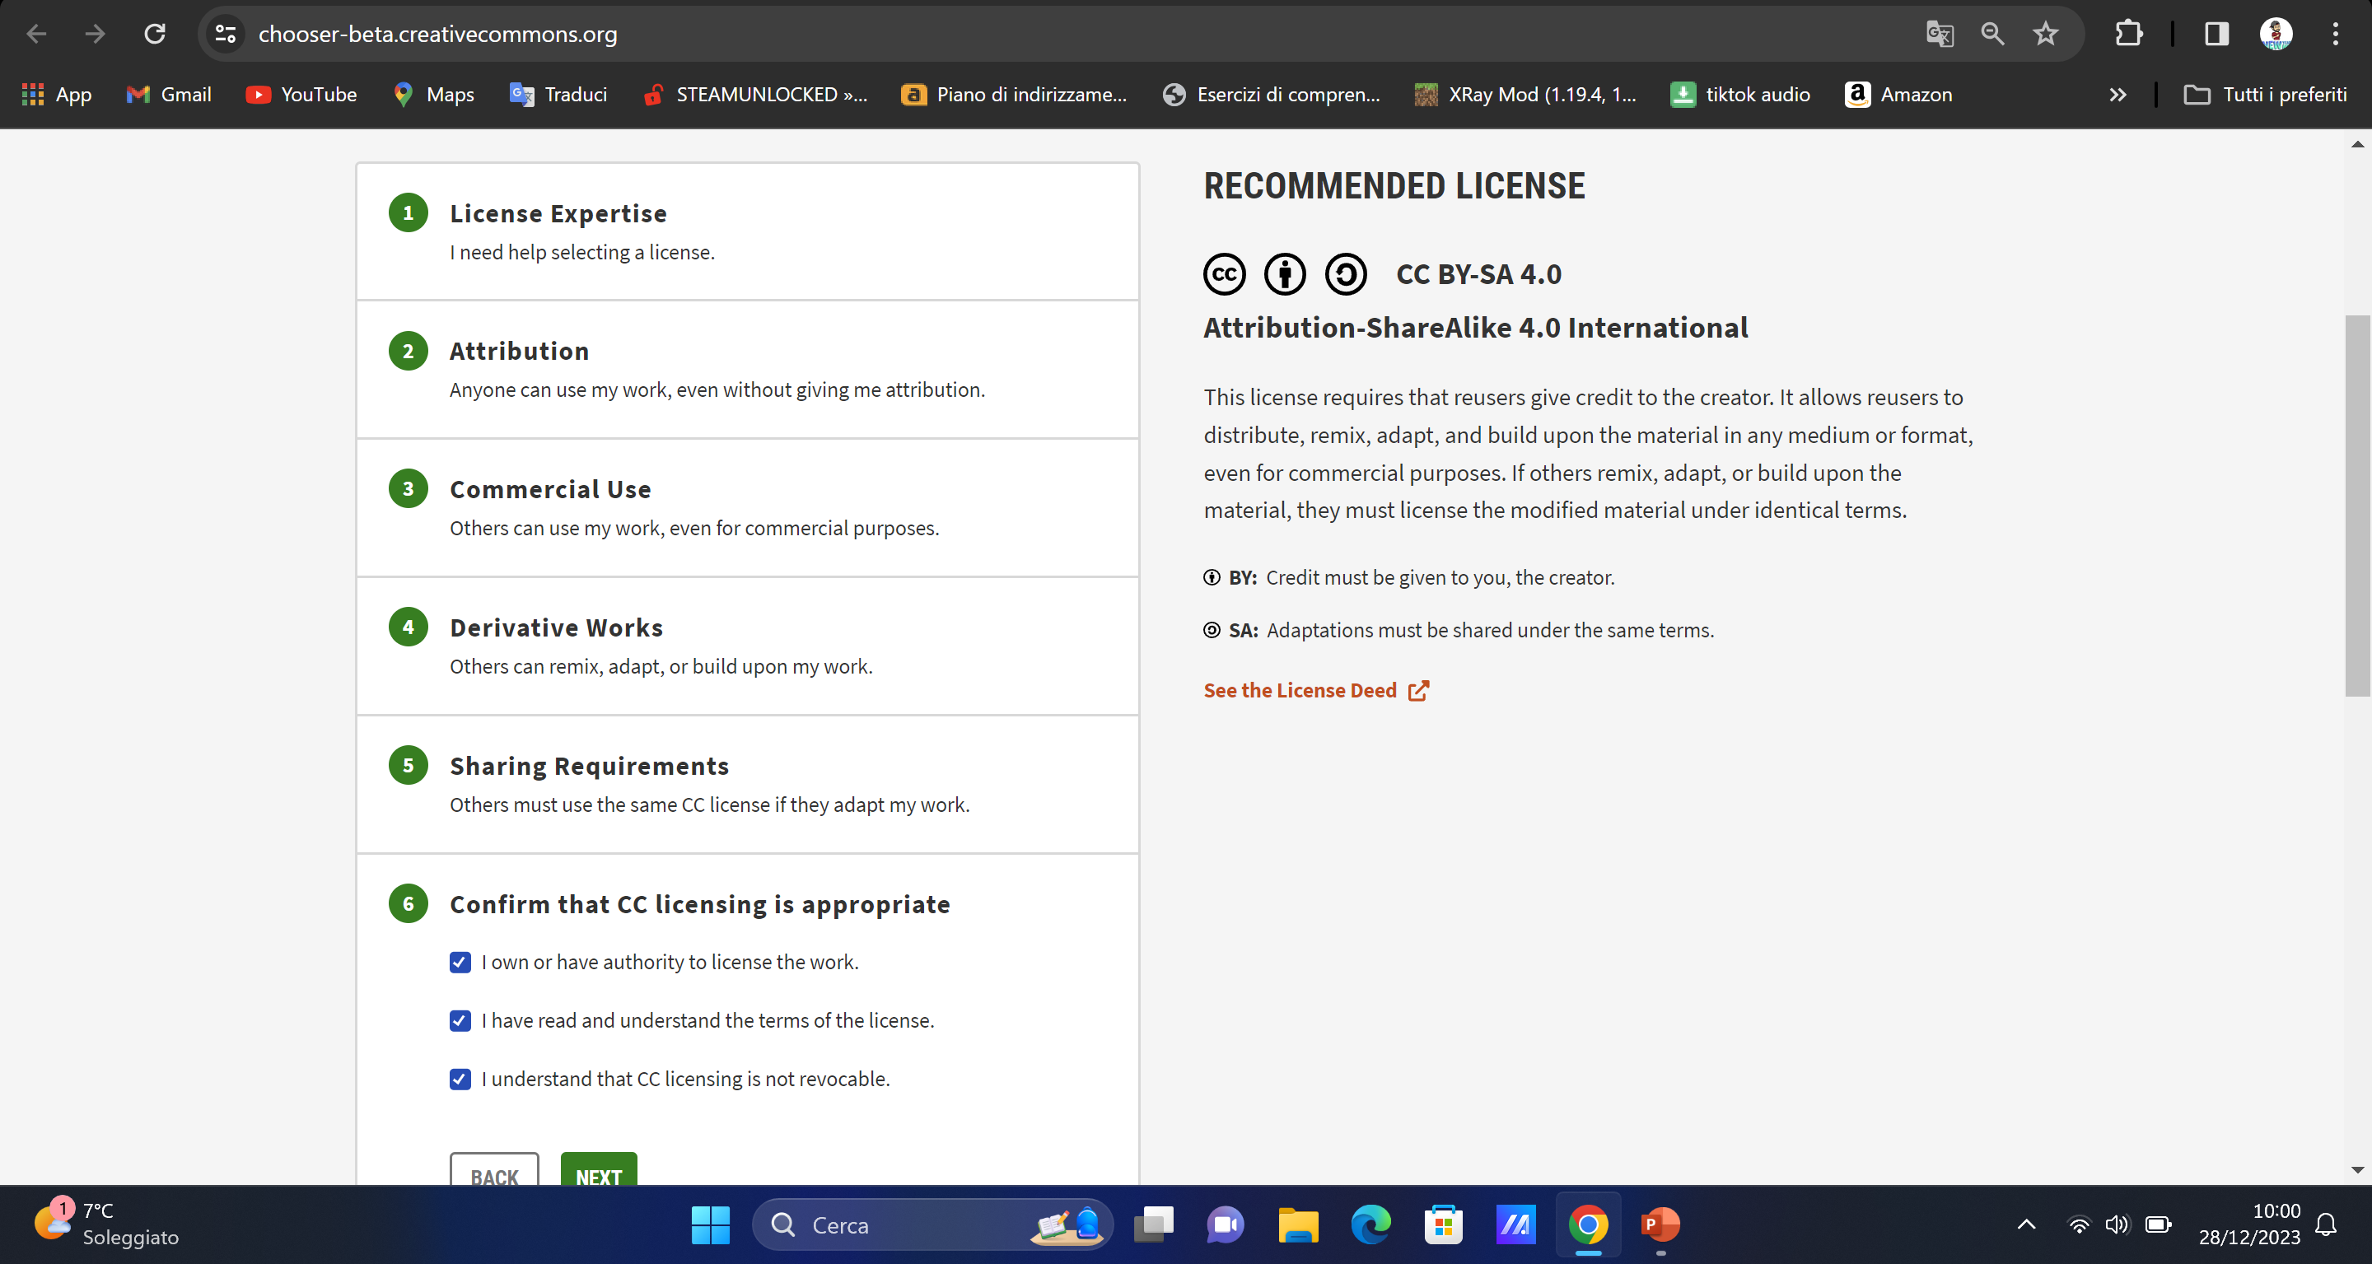
Scelta licenza creative commons
Successivamente dopo aver compilato I vari campi apparirà la licenza più adatta a te.

Slide 17
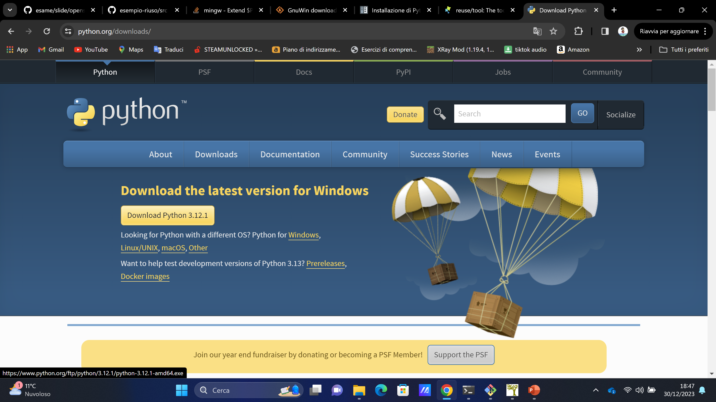
INSTALLAZIONE E IMPLEMENTAZIONE DI REUSE
1) Primo step installazione python.

Slide 18
Controllo versione e aggiornamento
A questo punto dopo aver installato python e di conseguenza pip, ho prima controllato la versione di python e successivamente dopo aver notato che non era la più recente ho proceduto ad aggiornarla.
s 2) secondo passo: attraverso il comando Py --version, ho controllato la versione di pyton installata.
secondo step: attraverso il comando Py --version, ho controllato la versione di pyton installata.
Terzo step: attraverso il comando py –m install --upgrade pip, ho aggiornato python.

Slide 19
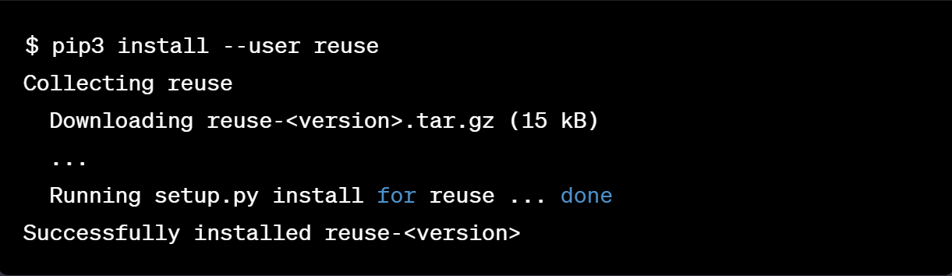
Installazione reuse
4) quarto step installazione reuse.

Slide 20
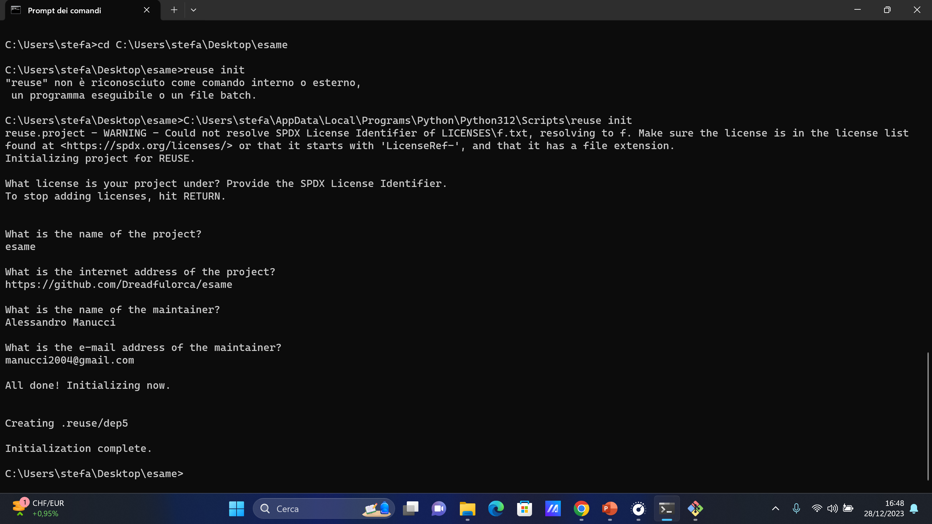
Inizializzazione del Progetto reuse
5) quinto step: comando reuse init per inizializzare il progetto

Slide 21
Aggiunta intestazione copyright
ho utilizzato Il comando add header di reuse, che permette di aggiungere un'intestazione standard del copyright a tutti i file sorgente del progetto.
Questa intestazione contiene informazioni sul copyright e include anche una licenza specifica che indica i termini e le condizioni di utilizzo del codice.
Tuttavia questa intestazione non poteva essere incorporata su tutti i file del progetto, ade esempio sulle immagini o sulle slide.
Di conseguenza ho dovuto aggiungere il seguente argomento al comando add header: --force-dot-license, questo argomento crea un file .license ad esempio di una immagine, così da non modificare l’immagine stessa.

Slide 22
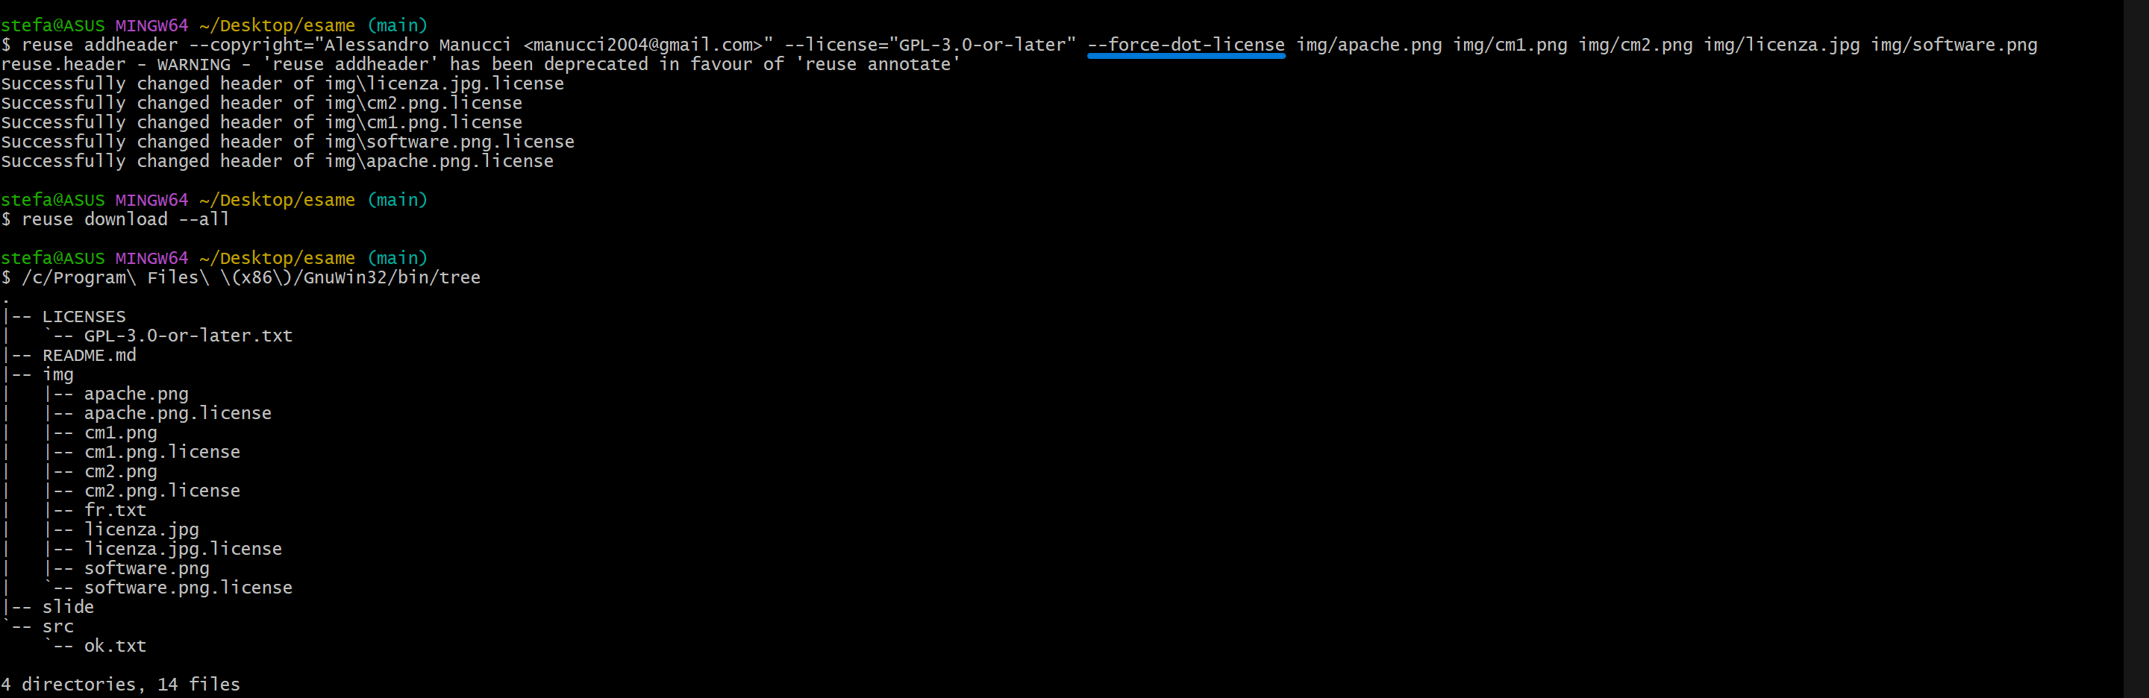
Applicazione commando add header (alle immagini)

Slide 23
Applicazione commando add header (su file generici)
L'opzione --style=rst nel comando reuse add header specifica il formato dello stile dell'intestazione.
In questo caso, rst si riferisce a reStructuredText, un formato di markup leggibile da un essere umano e utilizzato spesso nella documentazione in Python.

Slide 24
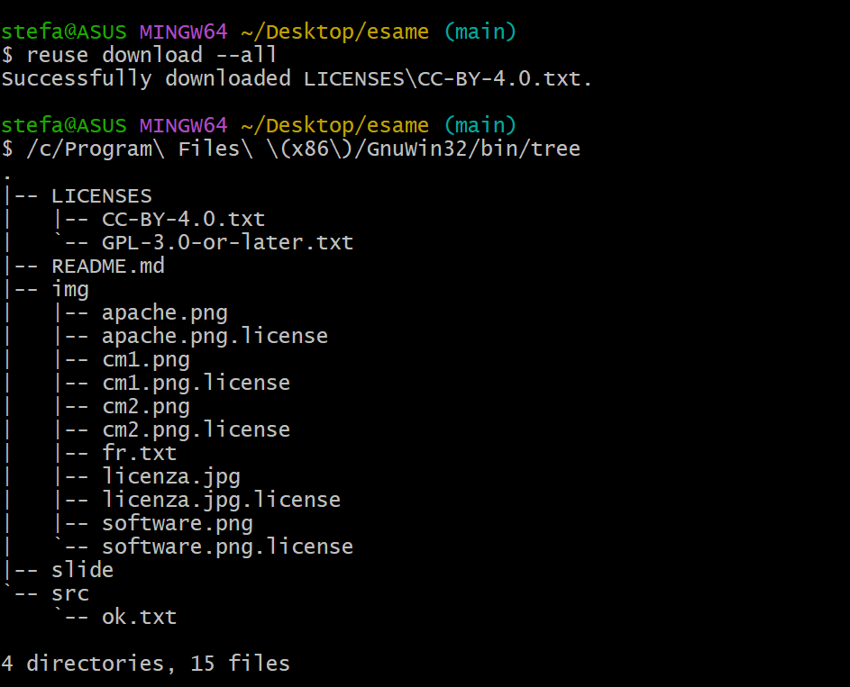
Aggiunta licenze usate
Con il comando reuse download –all, reuse aggiungerà alla cartella licenses, tutte le licenze che ho utilizzato.

Slide 25
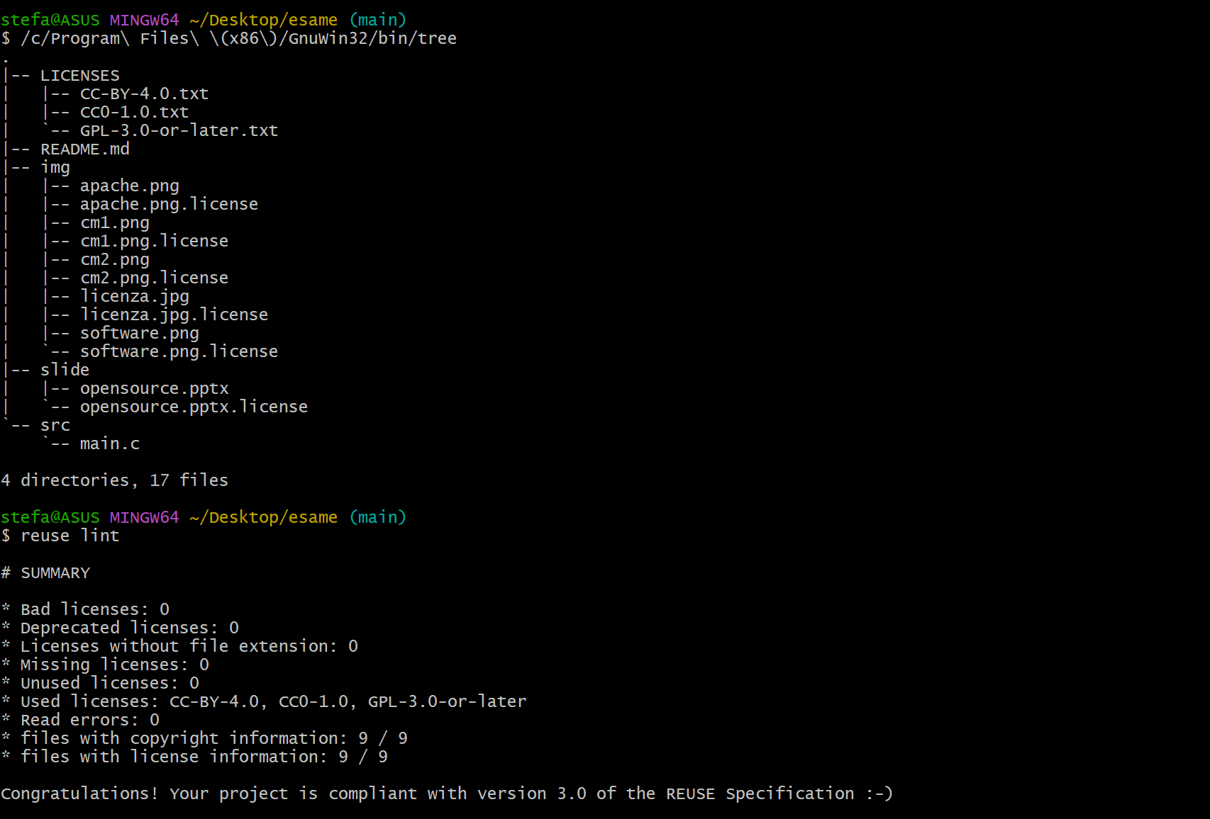
Controllo finale
ultimo step: comando reuse lint per verificare la conformità di un progetto ai principi di "Reuse Software".

Slide 26


